Slide 1
Reconocimiento de Imágenes
Juan David Osorio Ortiz
Esteban Sanchez Lopez
Jhonatan Ospina Osorio

Slide 2
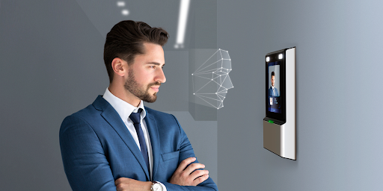
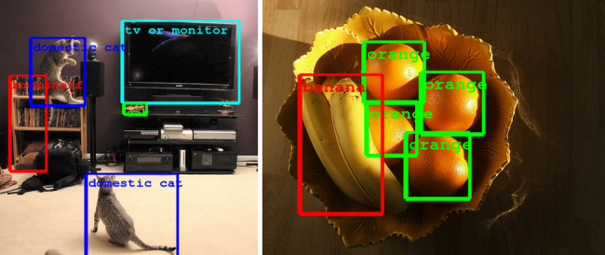
¿Que es?
El reconocimiento de imágenes es en general un proceso complejo que requiere una serie de pasos que sucesivamente transforman los datos icónicos a información que la computadora puede reconocer.

Slide 3
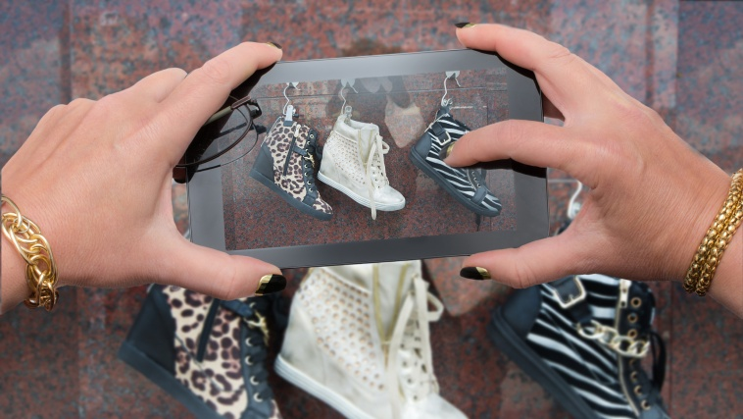
Ejemplos de reconocimiento de imágenes:
La aplicación de Ebay que permite buscar artículos usando la cámara:

Slide 4
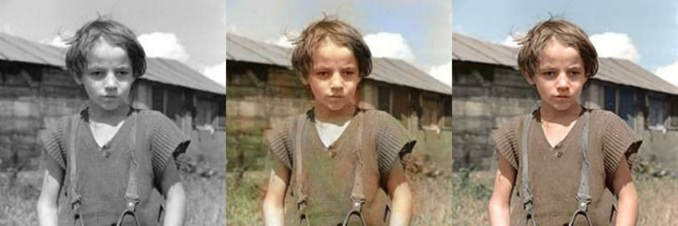
Una red neuronal que convierte fotos en tonos negros en imágenes brillantes.

Slide 5
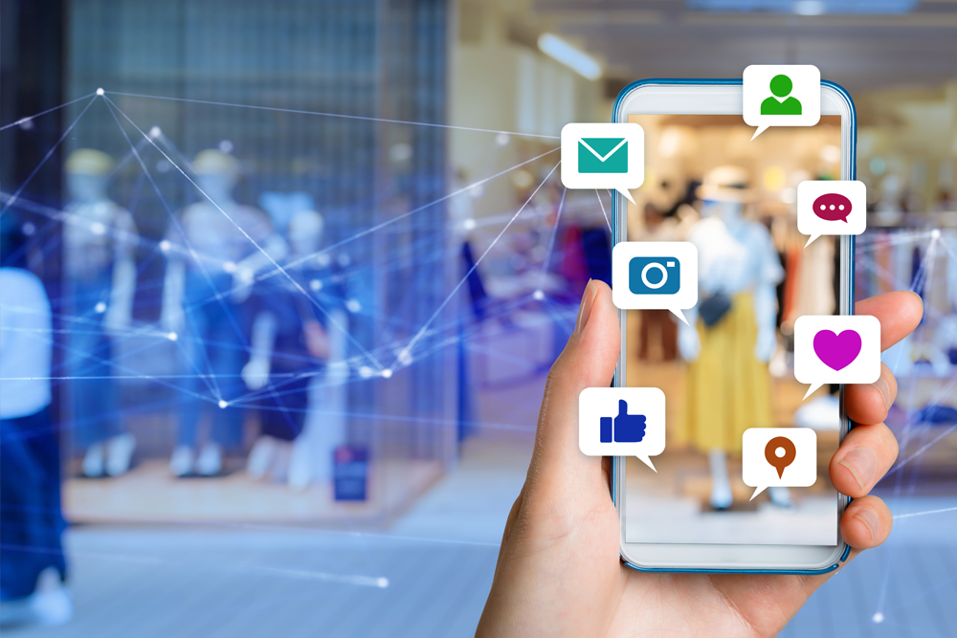
La inteligencia artificial de Facebook, que interpreta las fotografías que suben los usuarios para adecuar la publicidad dirigida a cada cuenta.

Slide 6
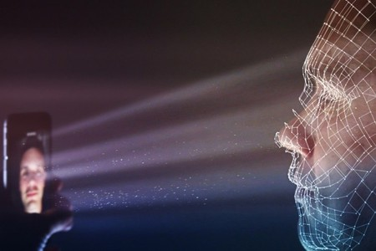
FACE ID APPLE:

Slide 7
Reconocimiento Óptico de Caracteres:
Llamado generalmente reconocimiento de caracteres y expresado con las siglas OCR (Optical character recognition)
Esta es una tecnología que trata de emular la capacidad del ojo humano para reconocer objetos. es un proceso dirigido a la digitalización de textos, los cuales identifican automáticamente a partir de una imagen símbolos o caracteres que pertenecen a un determinado alfabeto, para luego almacenarlos en forma de datos. Así podremos interactuar con estos mediante un programa de edición de texto o similar.

Slide 8
PROBLEMAS DEL ROC:
El proceso básico que se lleva a cabo en el ROC es convertir el texto que aparece en una imagen en un archivo de texto que podrá ser editado y utilizado como tal por cualquier otro programa o aplicación que lo necesite.
Partiendo de una imagen perfecta, es decir, una imagen con sólo dos niveles de gris, el reconocimiento de estos caracteres se realizará básicamente comparándolos con unos patrones o plantillas que contienen todos los posibles caracteres. Ahora bien, las imágenes reales no son perfectas, por lo tanto el ROC se encuentra con varios problemas:

Slide 9
El dispositivo que obtiene la imagen puede introducir niveles de grises al fondo que no pertenecen a la imagen original.
La resolución de estos dispositivos puede introducir ruido en la imagen, afectando los píxeles que han de ser procesados.
La distancia que separa a unos caracteres de otros, al no ser siempre la misma, puede producir errores de reconocimiento.
La conexión de dos o más caracteres por píxeles comunes también puede producir errores.

Slide 10
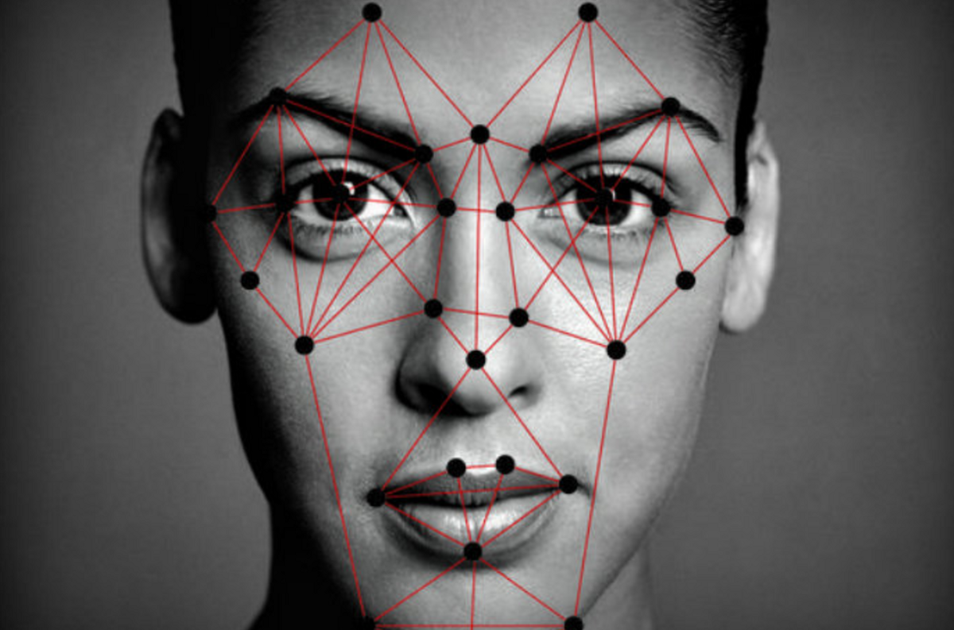
Reconocimiento de rostros:
Es una aplicación del reconocimiento de imágenes dirigida por ordenador que identifica automáticamente a una persona en una imagen digital. Esto es posible mediante un análisis de las características faciales del sujeto extraídas de la imagen o de un fotograma y comparándolos con una base de datos.

Slide 11
Funcionamiento:
1). Detección de la cara: detecta que hay una cara en la imagen.
2). Alineación de la cara:localiza los componentes de la cara y, mediante transformaciones geométricas, la normaliza respecto propiedades geométricas, como el tamaño y la pose, y fotométricas, como la iluminación.
3). Extracción de características: proporciona información para distinguir entre las caras de diferentes personas según variaciones geométricas o fotométricas.
4).Reconocimiento:el vector de características extraído se compara con los vectores de características extraídos de las caras de la base de datos. Si encuentra uno con un porcentaje elevado de similitud, nos devuelve la identidad de la cara; si no, nos indica que es una cara desconocida.

Slide 12
La precisión en el reconocimiento de imágenes:
Es bastante sencillo conseguir que un ordenador reconozca una imagen específica, como un código de barras, por ejemplo, pero cuesta mucho más lograr que ese mismo dispositivo pueda reconocer cosas en estados que no esperan.
La forma en que funciona el reconocimiento de imágenes, por lo general, implica la creación de una red neuronal que procesa los píxeles individuales de una imagen. Los investigadores alimentan estas redes con tantas imágenes como pueden, para "enseñarles" cómo reconocer imágenes similares.
Cualquier sistema de inteligencia artificial que procesa información visual generalmente se basa en la visión por ordenador, y aquellos capaces de identificar objetos específicos o categorizar imágenes según su contenido están realizando el reconocimiento de imágenes, por lo tanto lo que garantiza mayor precisión de reconocimiento de imágenes es que tanto se haya entrenado la red neuronal y a que casos se a puesto a prueba.

Slide 13
OpenCV
La comparación de plantillas es un método para buscar y encontrar la ubicación de una imagen de plantilla en una imagen más grande. OpenCV viene con una función cv.matchTemplate() para este propósito.
Simplemente pasa la imagen de la plantilla sobre la imagen de entrada (como en convolución 2D) y compara la plantilla y el parche de la imagen de entrada debajo de la imagen de la plantilla.

Slide 14
Búsqueda de coincidencias
En OpenCV la búsqueda de coincidencias usa el método que le proporcionamos, los métodos disponibles son:
TM_SQDIFF - Template Matching Square Difference
TM_SQDIFF_NORMED
TM_CCORR - Template Matching Cross Correlation
TM_CCORR_NORMED
TM_CCOEFF - Template Matching Correlation coefficient
TM_CCOEFF_NORMED

Slide 15
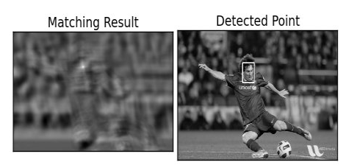
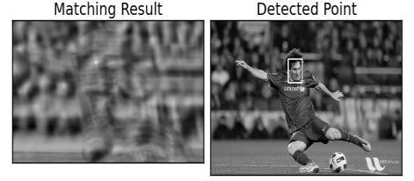
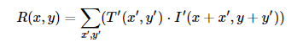
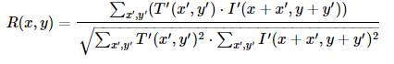
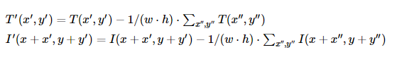
Ejemplos
Usando una imagen de plantilla y probando cada uno de los métodos obtenemos resultados diferentes en lo que se refiere a detección, más no a resultado.
TM_CCOEFF
TM_CCOEFF_NORMED

Slide 16
Entrenamiento
OpenCV usa un entrenamiento de clasificación en cascada (Cascade Classifier Training) el cual necesita que le ingresemos un set de datos positivos, tales como imágenes que contengan el objeto que queremos detectar, negativos, que son todo lo opuesto, imágenes que no contengan el objeto y requiere tanto archivos que indexen los datos y archivos que guarden información de cada dato.

Slide 17
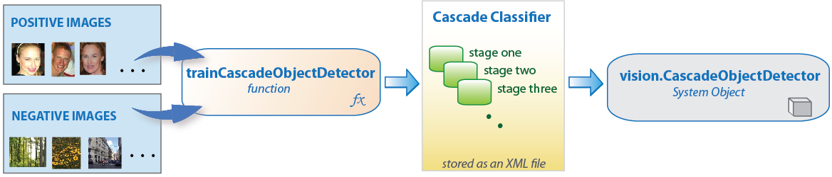
Cascade Classifier Training
Haar Cascade es un algoritmo de detección de objetos de aprendizaje automático que se utiliza para identificar objetos en una imagen o video y se basa en el concepto de características propuesto por Paul Viola y Michael Jones en su artículo "Detección rápida de objetos utilizando una cascada de características simples mejorada"

Slide 18
Gracias por la atención prestada.

